Slide 1
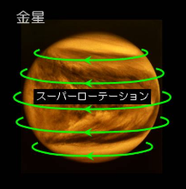
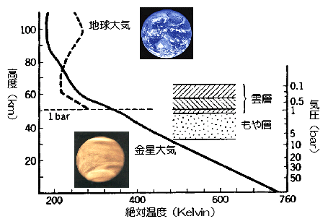
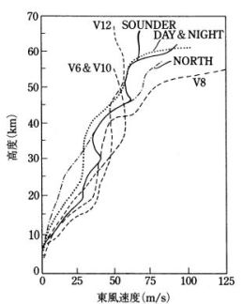
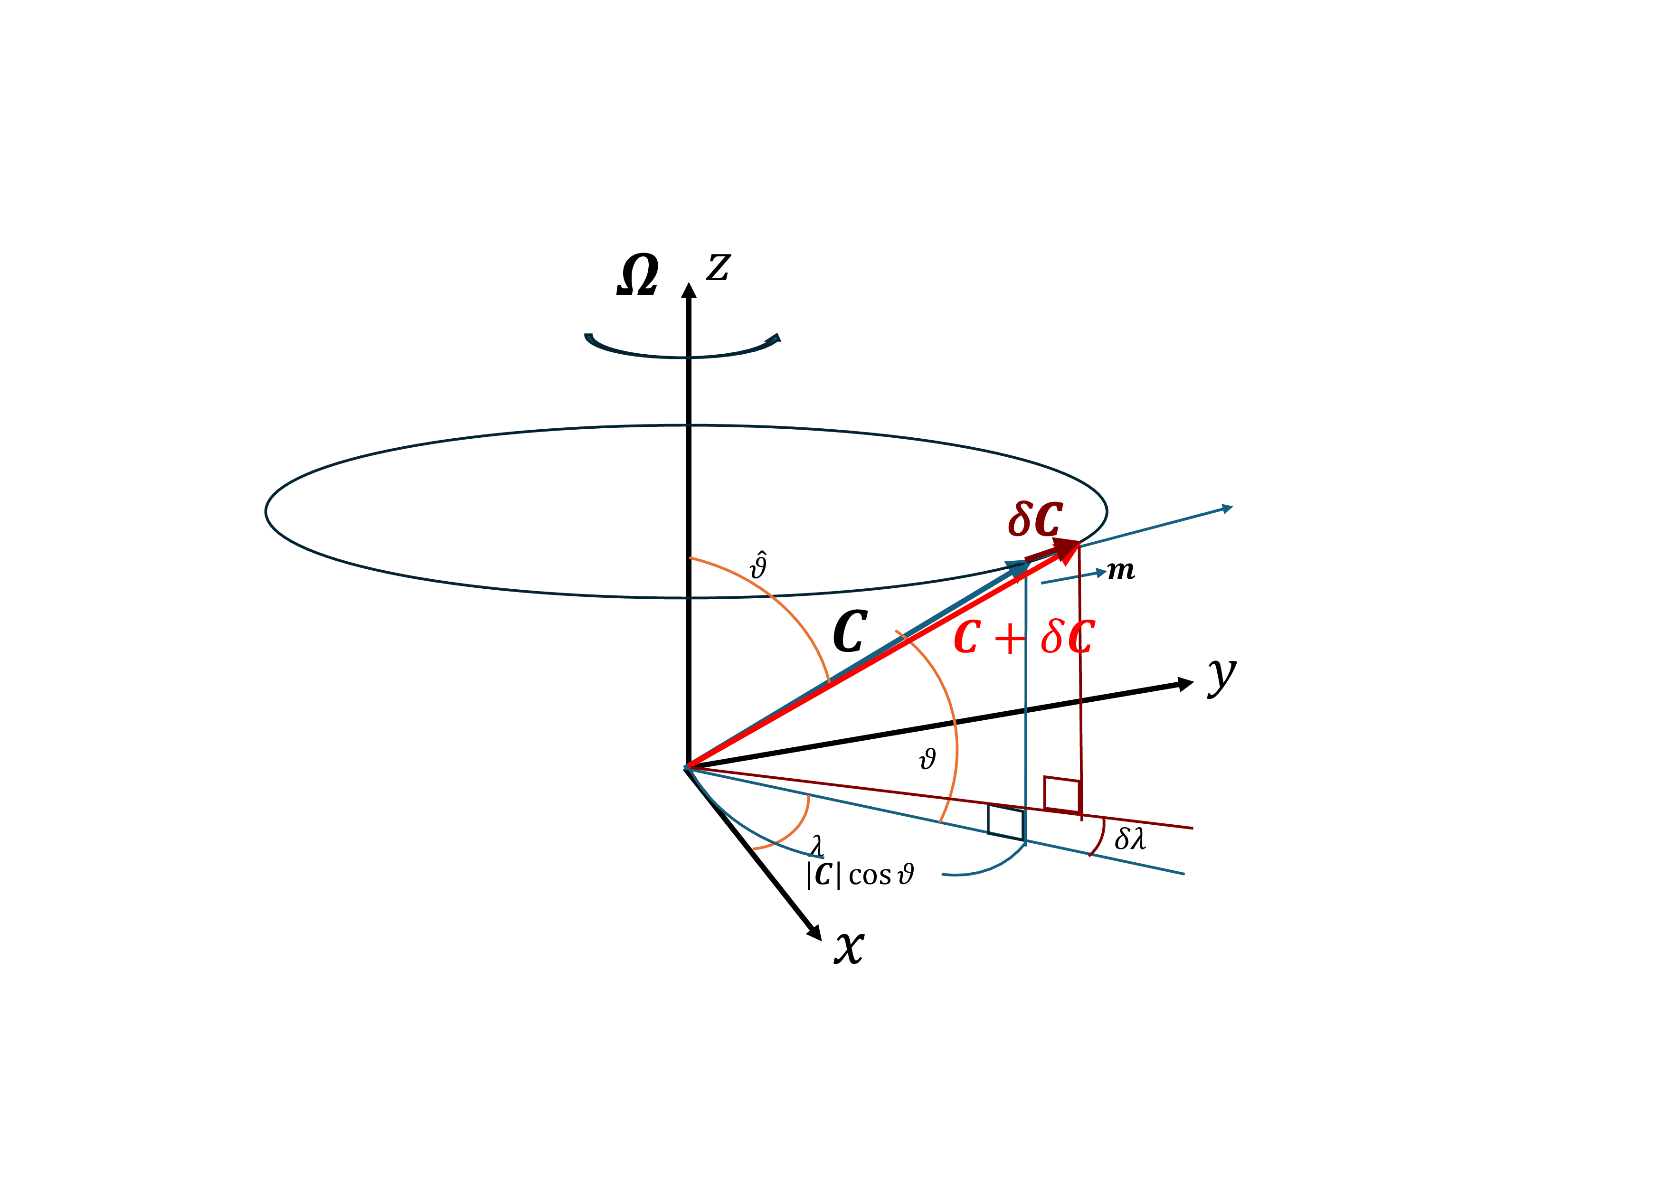
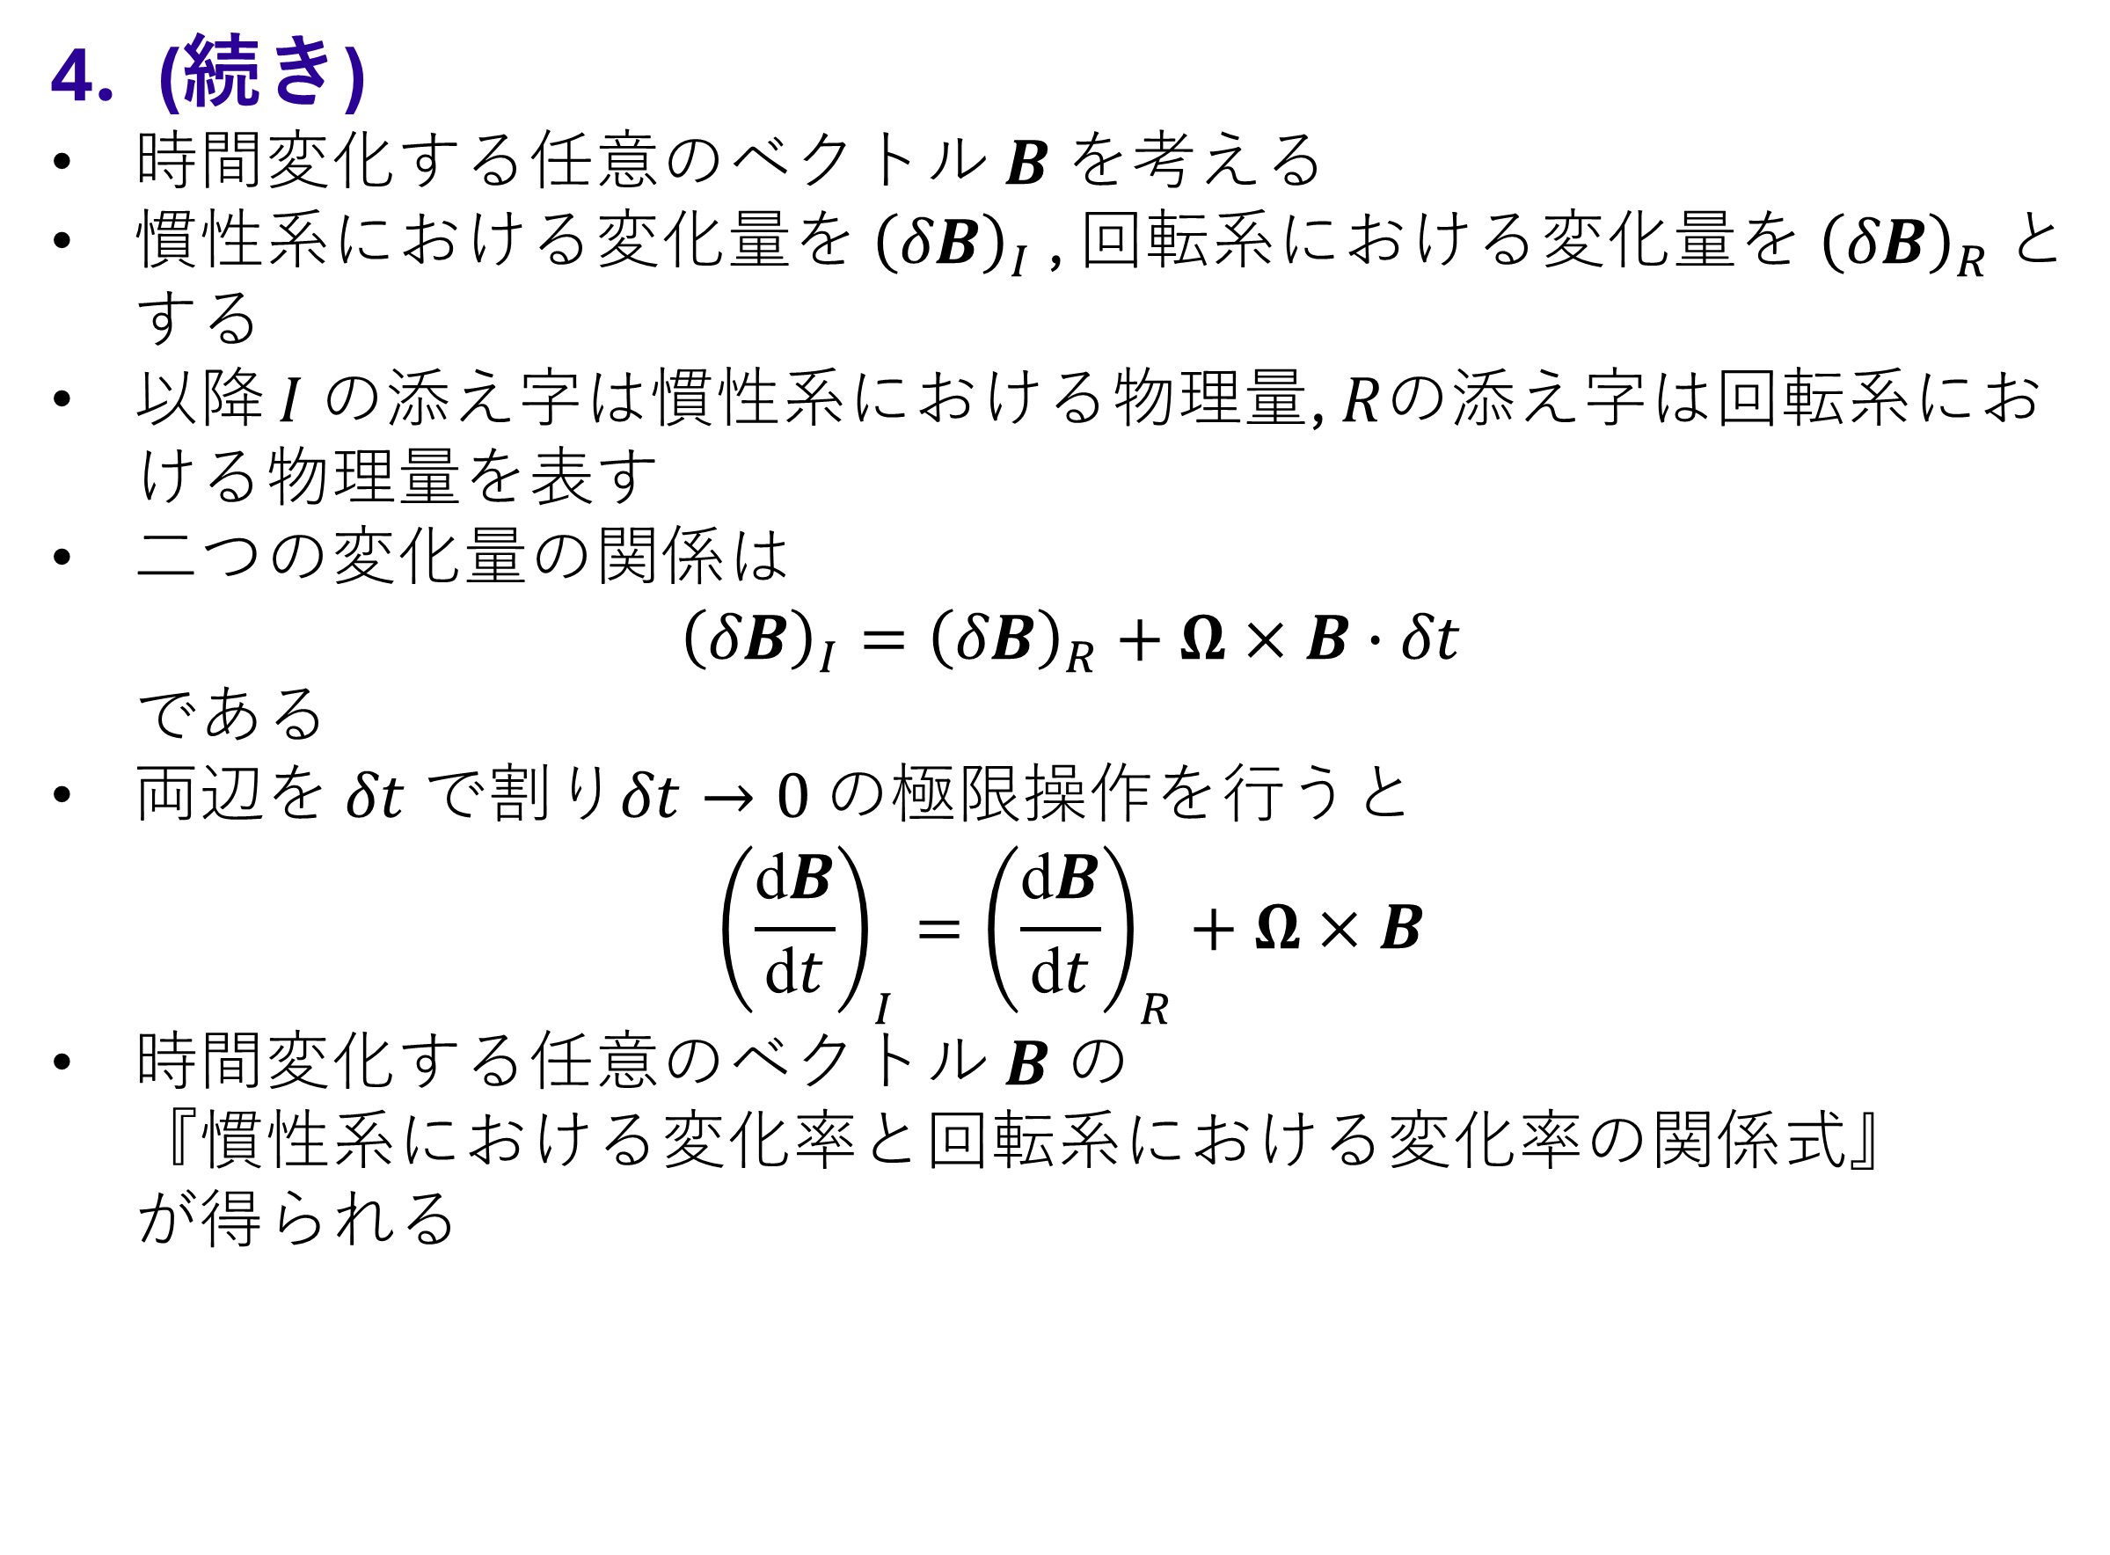
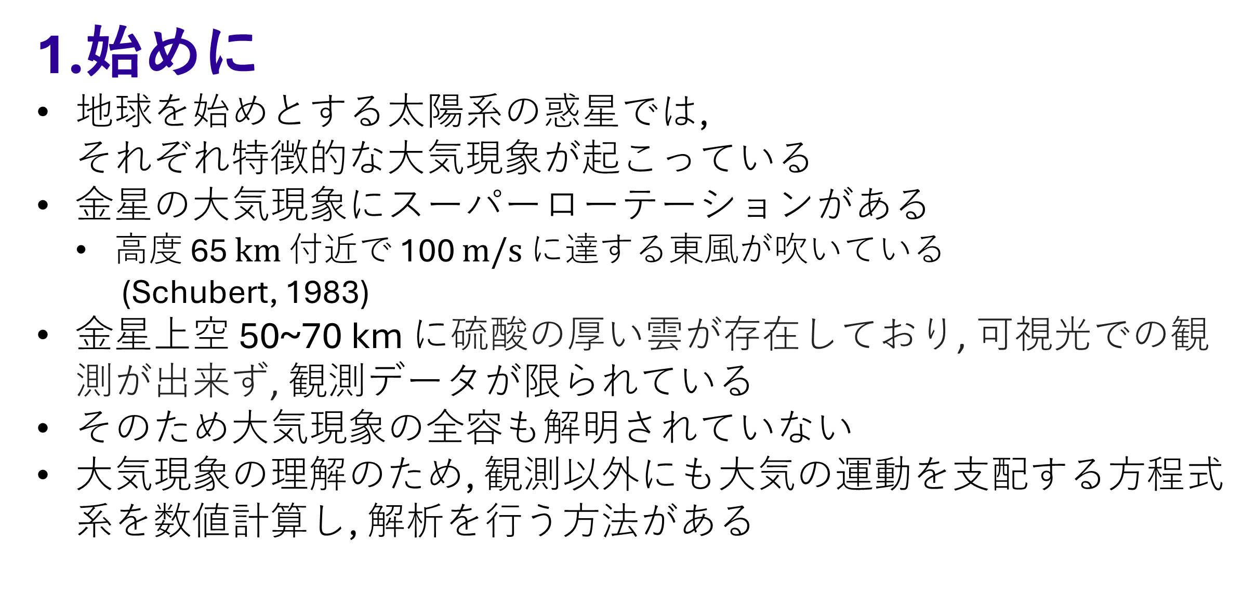
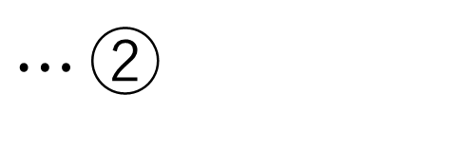
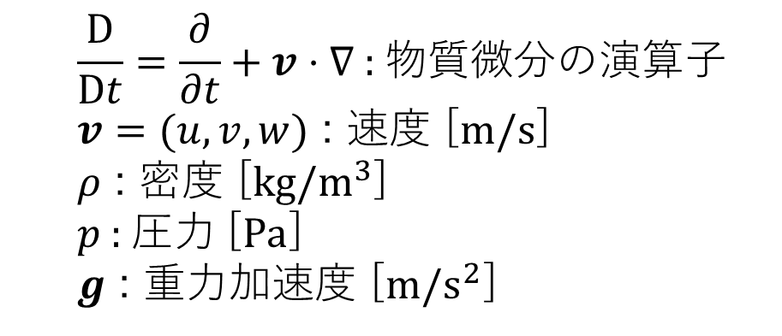
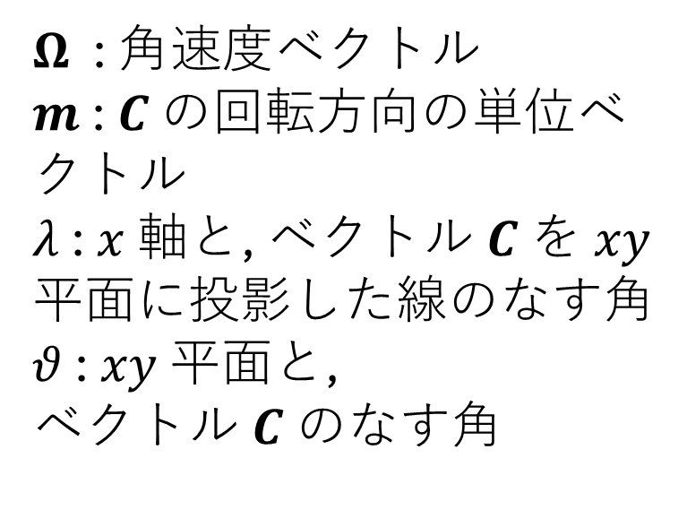
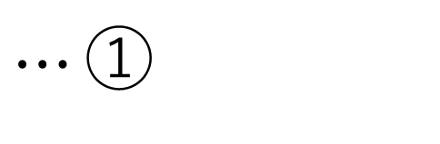


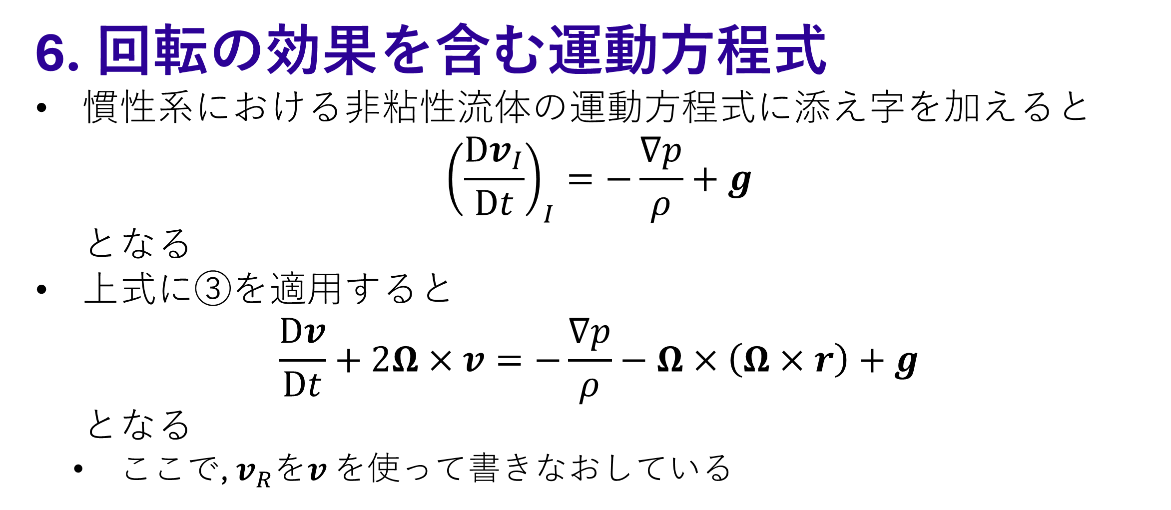
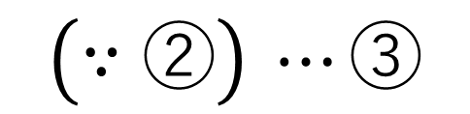
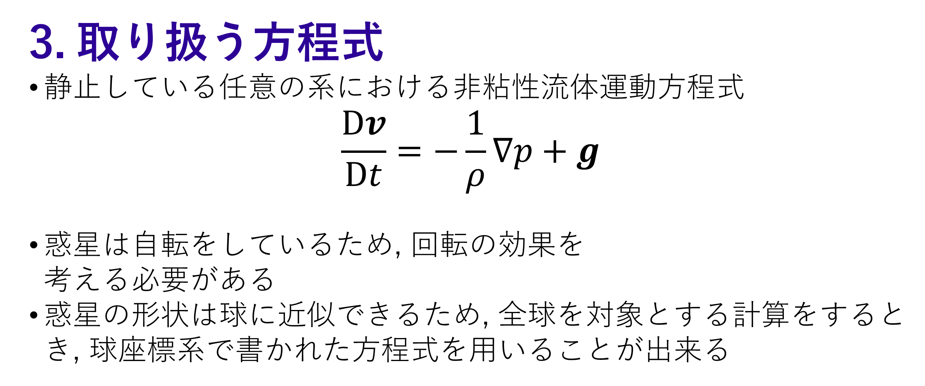
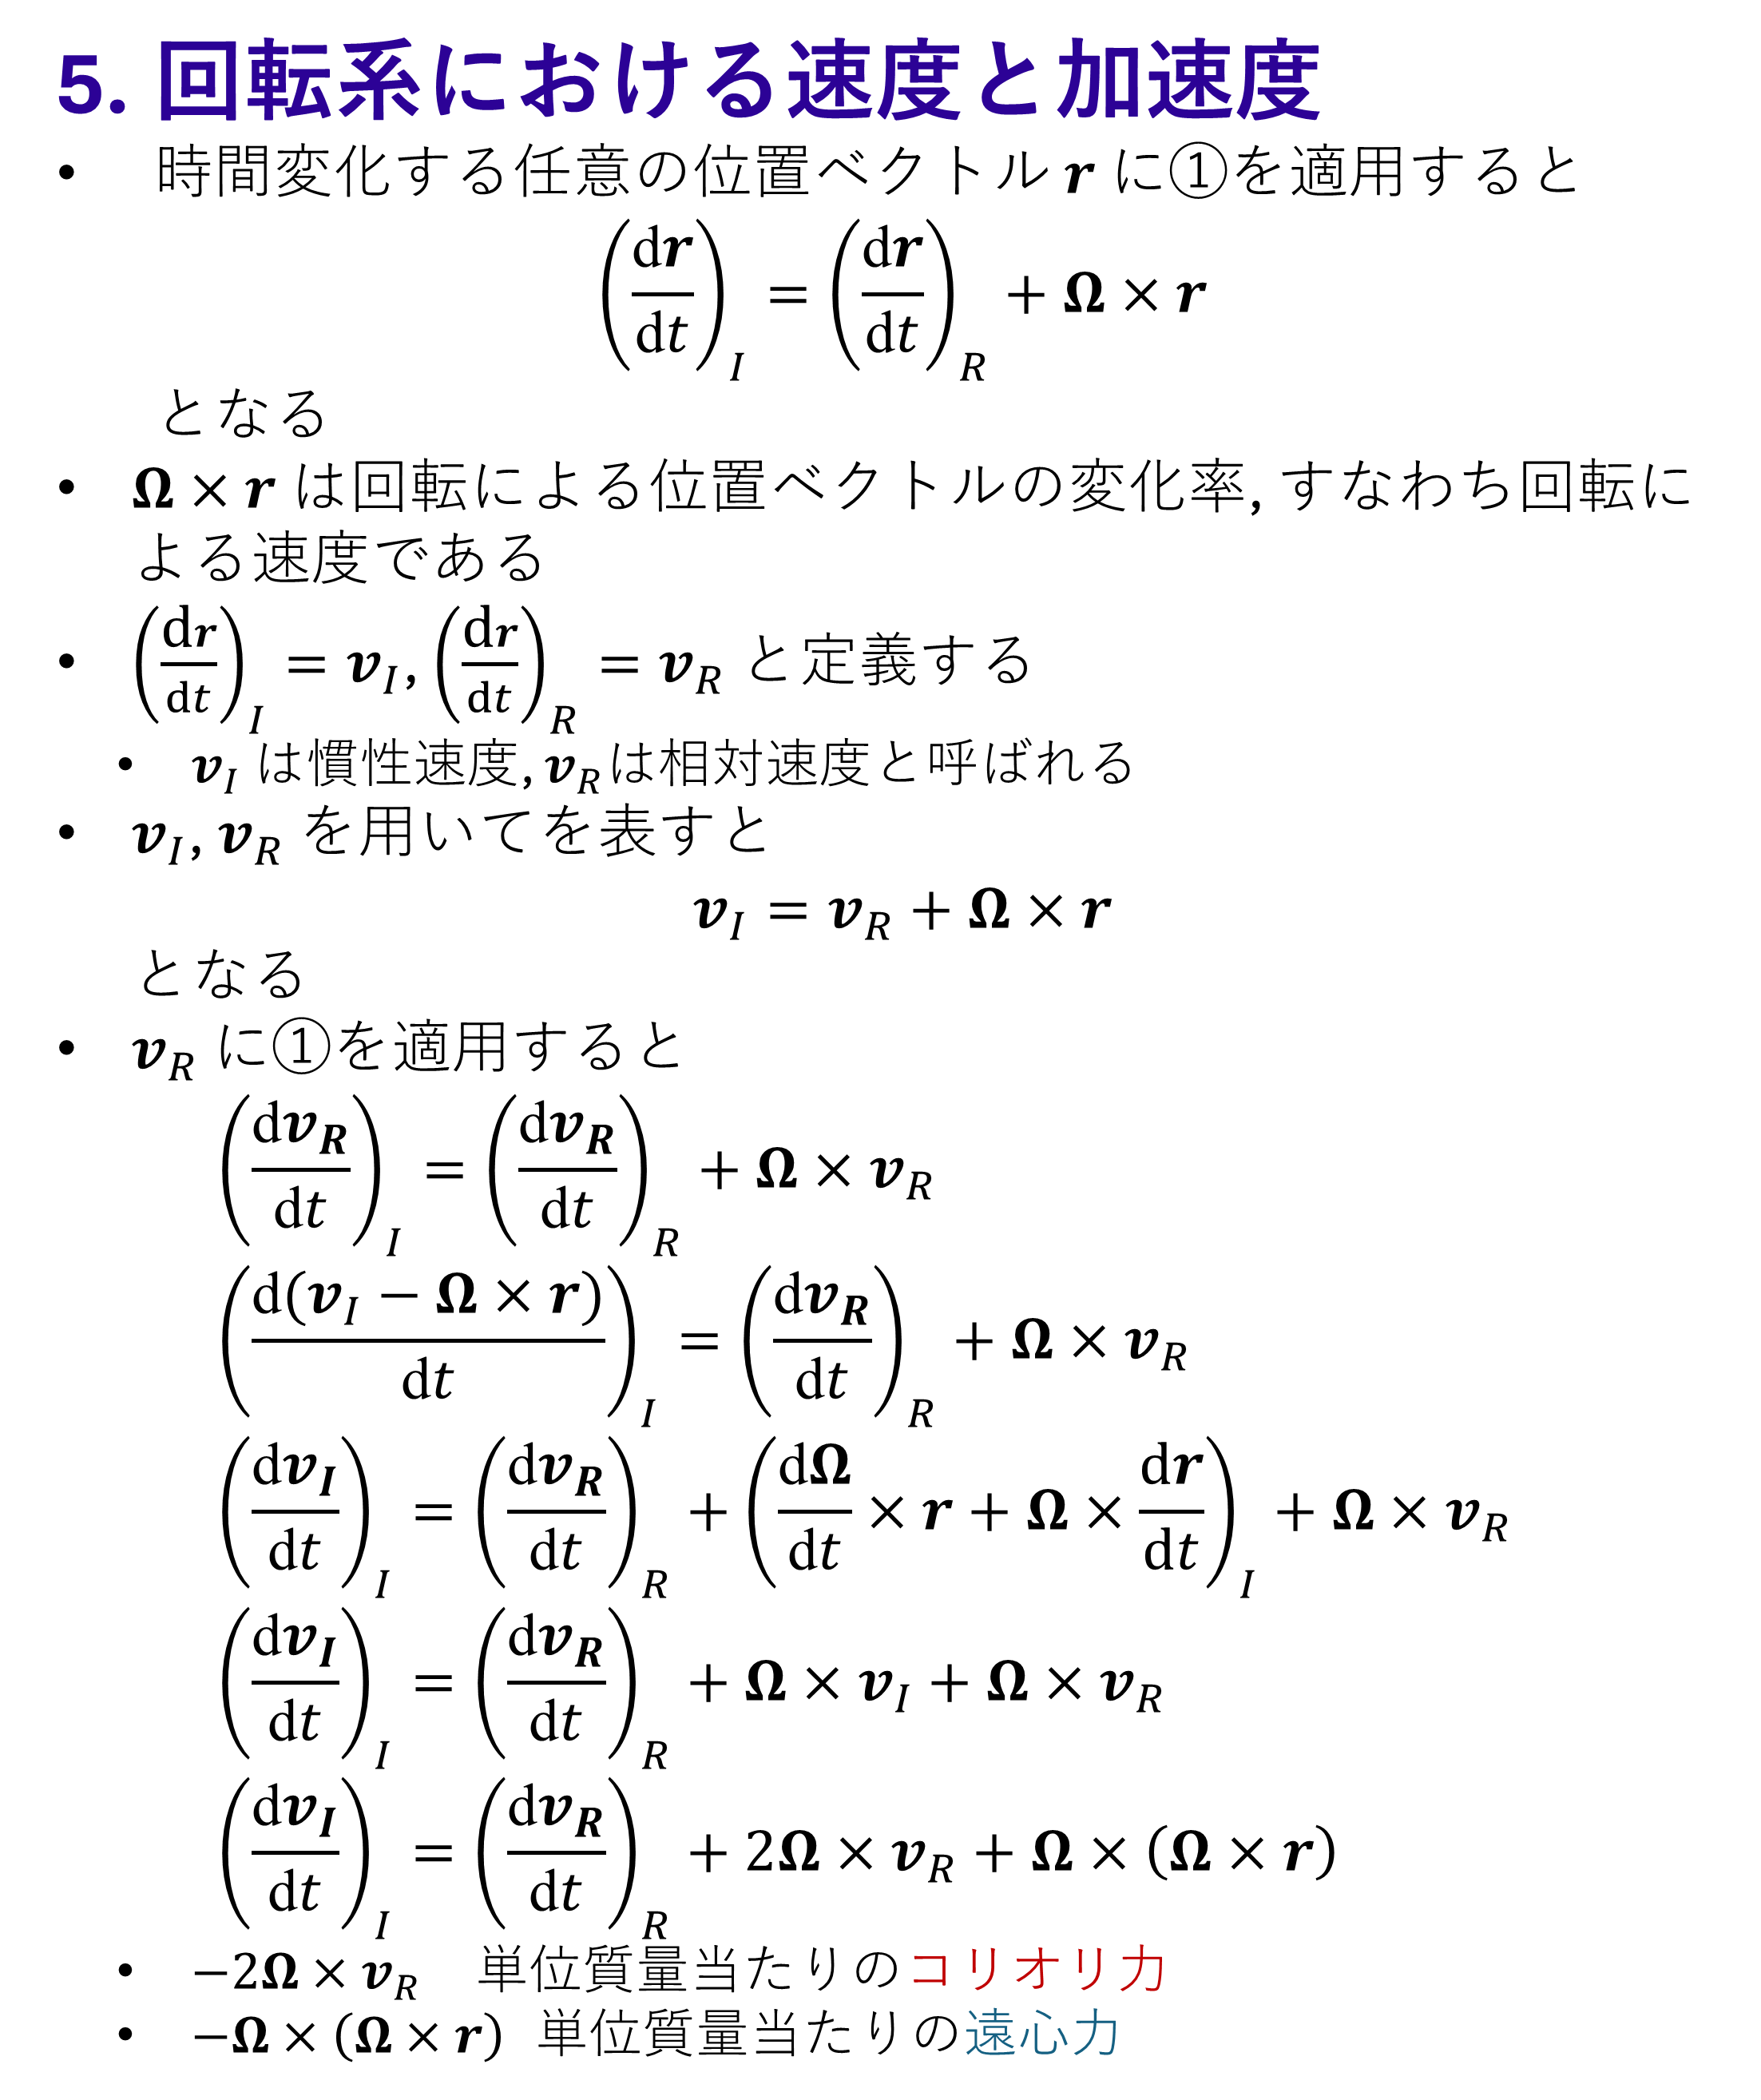
回転系における非粘性流体の運動方程式の導出
流体地球物理学教育研究分野 2193434s 本間友子
始めに
地球を始めとする太陽系の惑星では,
それぞれ特徴的な大気現象が起こっている
金星の大気現象にスーパーローテーションがある
  高度 65 $\text{km}$ 付近で 100 $\text{m}/\text{s}$ に達する東風が吹いている
  (Schubert, 1983)
金星上空 50~70 km に硫酸の厚い雲が存在しており, 可視光での観測が出来ず, 観測データが限られている
そのため大気現象の全容も解明されていない
大気現象の理解のため, 観測以外にも大気の運動を支配する方程式系を数値計算し, 解析を行う方法がある
(続き)
時間変化する任意のベクトル $B$ を考える
慣性系における変化量を ${\left(δB\right)}_{I}$ , 回転系における変化量を ${\left(δB\right)}_{R}$ とする
以降 $I$ の添え字は慣性系における物理量, $R$の添え字は回転系における物理量を表す
二つの変化量の関係は
${\left(δB\right)}_{I}={\left(δB\right)}_{R}+Ω×B∙δt$
である
両辺を $δt$ で割り$δt→0$ の極限操作を行うと
${\left(\frac{\text{d}B}{\text{d}t}\right)}_{I}={\left(\frac{\text{d}B}{\text{d}t}\right)}_{R}+Ω×B$
時間変化する任意のベクトル $B$ の
『慣性系における変化率と回転系における変化率の関係式』
が得られる
$⋯$ ①
回転系における速度と加速度
時間変化する任意の位置ベクトル $r$ に①を適用すると
${\left(\frac{\text{d}r}{\text{d}t}\right)}_{I}={\left(\frac{\text{d}r}{\text{d}t}\right)}_{R}+Ω×r$
となる
$Ω×r$ は回転による位置ベクトルの変化率, すなわち回転による速度である
${\left(\frac{\text{d}r}{dt}\right)}_{I}=v_{I}$, ${\left(\frac{\text{d}r}{dt}\right)}_{R}=v_{R}$ と定義する
  $v_{I}$ は慣性速度, $v_{R}$は相対速度と呼ばれる
$v_{I}$, $v_{R}$ を用いてを表すと
$v_{I}=v_{R}+Ω×r$
となる
$v_{R}$ に①を適用すると
${\left(\frac{\text{d}v_{R}}{\text{d}t}\right)}_{I}={\left(\frac{\text{d}v_{R}}{\text{d}t}\right)}_{R}+Ω×v_{R}$
${\left(\frac{\text{d}(v_{I}−Ω×r)}{\text{d}t}\right)}_{I}={\left(\frac{\text{d}v_{R}}{\text{d}t}\right)}_{R}+Ω×v_{R}$
${\left(\frac{\text{d}v_{I}}{\text{d}t}\right)}_{I}={\left(\frac{\text{d}v_{R}}{\text{d}t}\right)}_{R}+{\left(\frac{\text{d}Ω}{\text{d}t}×r+Ω×\frac{\text{d}r}{\text{d}t}\right)}_{I}+Ω×v_{R}$
${\left(\frac{\text{d}v_{I}}{\text{d}t}\right)}_{I}={\left(\frac{\text{d}v_{R}}{\text{d}t}\right)}_{R}+Ω×v_{I}+Ω×v_{R}$
${\left(\frac{\text{d}v_{I}}{\text{d}t}\right)}_{I}={\left(\frac{\text{d}v_{R}}{\text{d}t}\right)}_{R}+2Ω×v_{R}+Ω×\left(Ω×r\right)$
  $−2Ω×v_{R}$ 単位質量当たりのコリオリ力
  $−Ω×\left(Ω×r\right)$ 単位質量当たりの遠心力
図: (上)金星の大気循環のイメージ図. (下左) 金星大気 (実線) と地球大気 (点線) の絶対温度の鉛直分布. 図には金星の雲層とちり層の分布と, 気圧軸が表示されている. (下右) 探査機パイオニア・ヴィーナスとヴェネラによって観測された, 金星の東風の鉛直分布. (Schubert, 1983) (https://www.stp.isas.jaxa.jp/venus/sci_meteor.html)
目的
大学院修士課程修了までに, 金星大気の数値計算モデルを用いて解析を行うことを目標とする
本卒業研究では,惑星における非粘性流体の運動方程式の導出を行い, その理解を深める
  導出は Vallis (2017) に従って行う
  更に, 本発表では前半の回転の効果を含む運動方程式の導出について扱う
$⋯$ ②
取り扱う方程式
静止している任意の系における非粘性流体運動方程式
$\frac{Dv}{Dt}=−\frac{1}{ρ}∇p+g$
惑星は自転をしているため, 回転の効果を
考える必要がある
惑星の形状は球に近似できるため, 全球を対象とする計算をするとき, 球座標系で書かれた方程式を用いることが出来る
  $$\frac{\text{D}}{\text{D}t}=\frac{∂}{∂t}+v⋅∇ \text{: }\text{物質微分の演算子}$$
  $v=(u, v, w)$ : 速度 [$\text{m}/\text{s}$]
  $ρ$ : 密度 [$\text{kg}/{\text{m}}^{3}$]
  $p$ : 圧力 [$\text{Pa}$]
  $g$ : 重力加速度 [$\text{m}/{\text{s}}^{2}$]
系の回転に伴うベクトルの変化率
3 次元デカルト座標を考える
長さ一定のベクトル 𝑪 が, 一定の角速度で 𝑧 軸周りを回転する系の上に載っている
  ベクトル 𝑪 は回転系から観測すると定ベクトル
以降回転している系のことを『回転系』, 静止している系を『慣性系』と呼ぶ
微小時間 $δt$ の間で微小角度 $δλ=|Ω|δt$ 回転するとき, 慣性系からみたベクトル $C の$変化 $δC$ は
$δC=\left|C\right|\cos{θ}δλ m=\left|C\right|\cos{θ}\left|Ω\right|δt m$
$\hat{θ}=\frac{π}{2}−θ$ を導入すると$\cos{θ}=\cos\left(π/2−\hat{θ}\right)=\sin{\hat{θ}}$ より
$δC=\left|C\right|\sin{\hat{θ}}\left|Ω\right|δt m$
$\hat{θ}$ は $Ω$と$C$ のなす角であるためベクトルの外積を用いると
$δC=Ω×C δt$
両辺を $δt$ で割り$δt→0$ の極限操作を行うと
$\frac{\text{d}C}{\text{d}t}=Ω×C$
これは回転に伴うベクトル $C$ の変化率を表す
$$\left(∵②\right) ⋯\text{③}$$
𝛀 : 角速度ベクトル
𝒎 : 𝑪 の回転方向の単位ベクトル
$λ$ : $x$ 軸と, ベクトル $C$ を $xy$ 平面に投影した線のなす角
$θ$ : $xy$ 平面と,
ベクトル $C$ のなす角
回転の効果を含む運動方程式
慣性系における非粘性流体の運動方程式に添え字を加えると
${\left(\frac{Dv_{I}}{Dt}\right)}_{I}=−\frac{∇p}{ρ}+g$
となる
上式に③を適用すると
$\frac{\text{D}v}{\text{D}t}+2Ω×v=−\frac{∇p}{ρ}−Ω×\left(Ω×r\right)+g$
となる
  ここで, $v_{R}$を$v$ を使って書きなおしている
図 : 一定の角速度で回転する系上に存在するベクトル $C$. $C$ は長さ一定であり, 回転系において定ベクトルである. 慣性系から見ると, 微小時間 $δt$ 後には $δλ$ 回転し, 変化量 $δC$ が生じる.
まとめ
回転を考えることによりコリオリ力, 遠心力という回転によって生じる力が式中に表れることが確認できた
ここまで系を選択せず進めることが出来たが, 惑星大気の全球計算を想定するとき, 座標系は球座標系を選択することが適切である
  卒業研究としては, さらに球座標での方程式の導出まで行った
参考文献
Geoffrey K. Vallis, 2017: Atmospheric and Oceanic Fluid Dynamics, p:55-58
地球流体電脳倶楽部,『金星現象論:金星大気の風の場』 (https://www.gfd-dennou.org/library/riron/venus/wind/pub/wind.pdf)
金星探査機 あかつき,「金星の気象学 ―惑星気象学とスーパー・ローテーション―」(https://www.stp.isas.jaxa.jp/venus/sci_meteor.html)
Schubert, G., 1983: General circulation and the dynamical state of the Venus atmosphere, Venus, p. 681-765
Notes:
回転系における変化量 ${\left(δB\right)}_{R}$ が $0$ であるとき
$${\left(δB\right)}_{I}=0+Ω×B⋅δt$$
となり, これは回転系における定ベクトル $C$ の変化量と一致する

